Slide 1
KONFERENCIJA DĖL EUROPOS ATEITIES (CoFE)
Diana Lukoševičiūtė-Burneikienė
www.kaunas.eudirect.lt FB: Europe Direct Kaunas

Slide 2
Europos Komisijos, Europos Parlamento ir Tarybos iniciatyva
Tikslas
piliečiai, pilietinė visuomenė, ES ir valstybių narių institucijos
kaip lygūs partneriai
dalyvautų sprendžiant ES ateities klausimus

Slide 4
KOKIOS PRIEMONĖS?
Vietos, nacionaliniai ir ES lygmens renginiai ir diskusijos
Dalinimasis idėjomis
Visomis 24 oficialiomis ES kalbomis

Slide 5
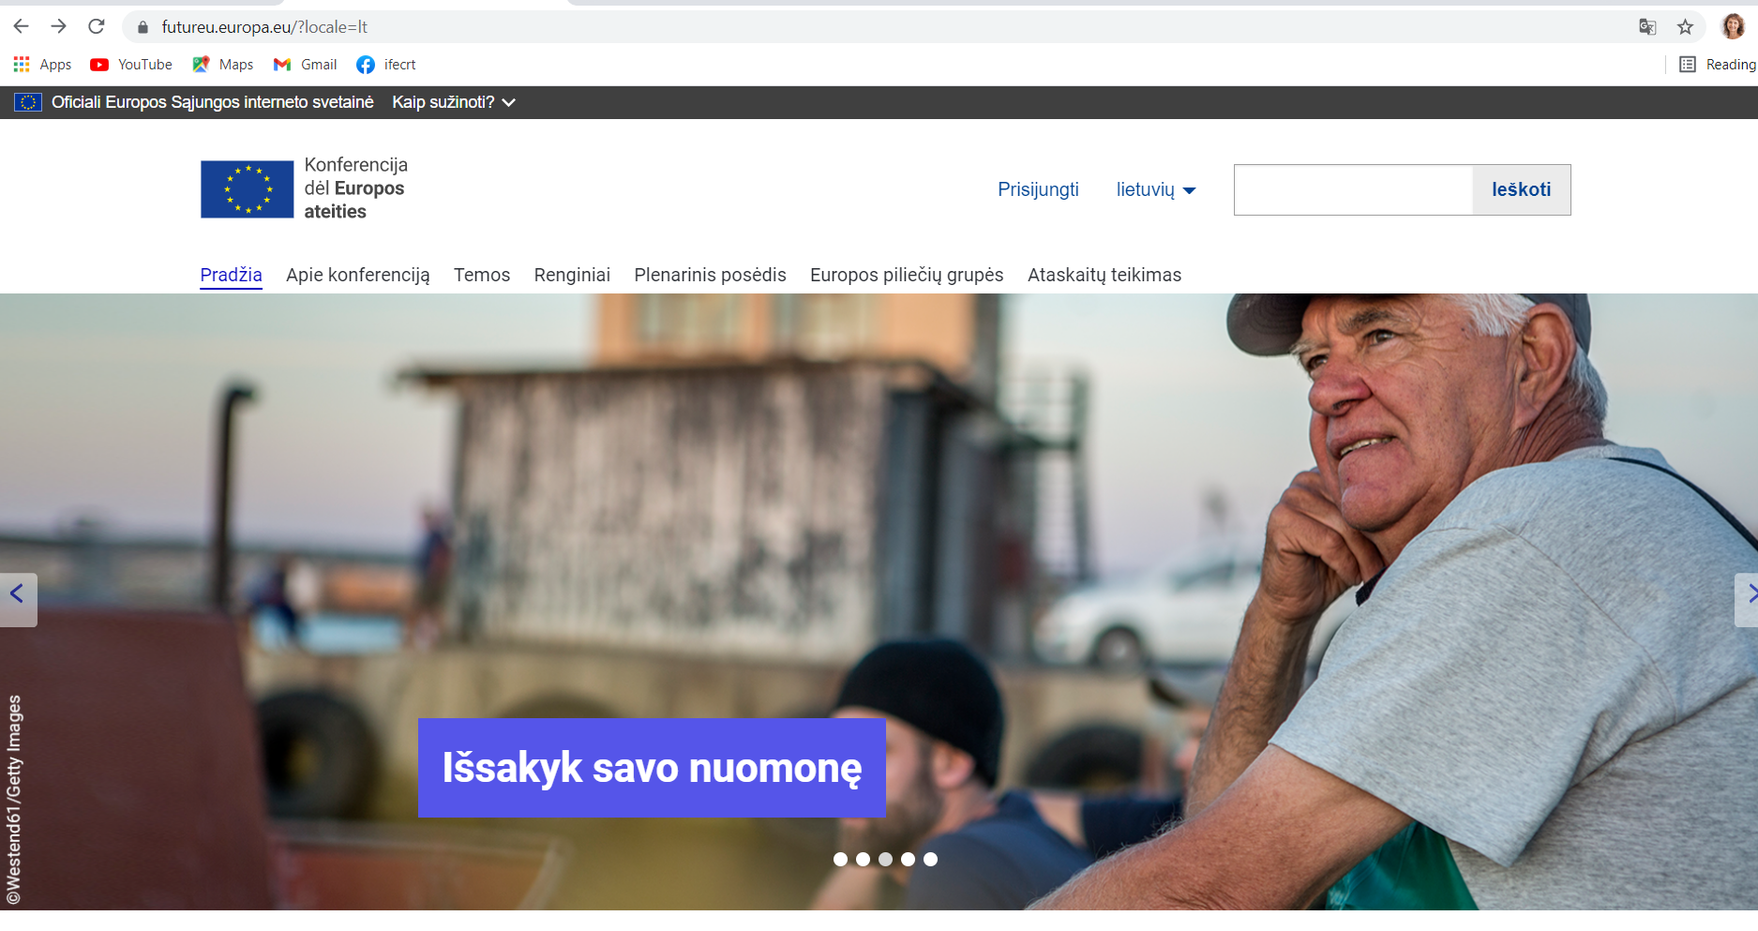
Skaitmeninė platforma (https://futureu.europa.eu/)

Slide 6
Iki rugsėjo 17 d.
~ 28 000 dalyvių platformoje dalinosi savo idėjomis (arba komentavo kitų idėjas)
~ 2 400 renginių buvo suorganizuota (dalyvavo daugiau nei 110 500 žmonių)

Slide 7
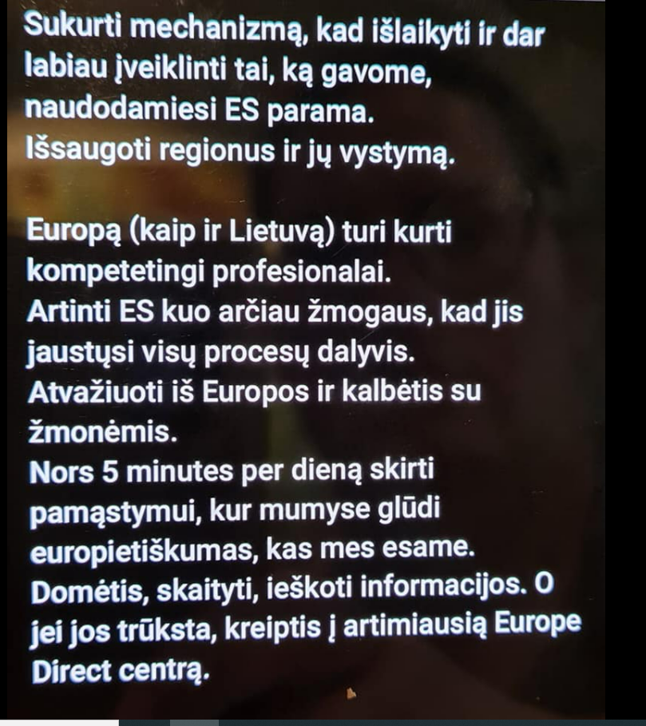
KOLEGŲ PAVYZDYS

Slide 8
Europos Parlamentas, Taryba ir Europos Komisija įsipareigojo įsiklausyti į europiečių nuomonę ir savo kompetencijos srityse atsižvelgti į teikiamas rekomendacijas
Tikimasi, kad ne vėliau kaip 2022 m. pavasarį Konferencijoje bus susitarta dėl išvadų ir pateikta gairių dėl Europos ateities

Slide 9
Lietuvos esminiai prioritetai:
skaitmeninė darbotvarkė ir inovacijos (baigti kurti visa apimančią Europos tyrimų ir inovacijų erdvę);
įtraukioji Europa (gilinti sanglaudą, plėtoti vidaus rinką, investuoti į transporto ir energetikos tinklus) ir itin svarbus tvarusis augimas (ES Žaliasis kursas, klimato kaitos stabdymas, socialinės atskirties mažinimas);
užtikrintas saugumas (bendrasis ES ir valstybių narių atsparumas hibridinėms grėsmėms, kova su dezinformacija, energetinio saugumo užtikrinimas, atvirumas šalims kaimynėms, pasirinkusioms europinę orientaciją).

